Slide 1

Stáž PEDAGOGICKÝCH PRACOVNÍKŮ
HELSINKY 31. 10. - 3. 11. 2022
Šablony OP PPR pro ZŠ a MŠ generála Františka Fajtla DFC
CZ.07.4.68/0.0/0.0/19_071/0001666

Slide 2
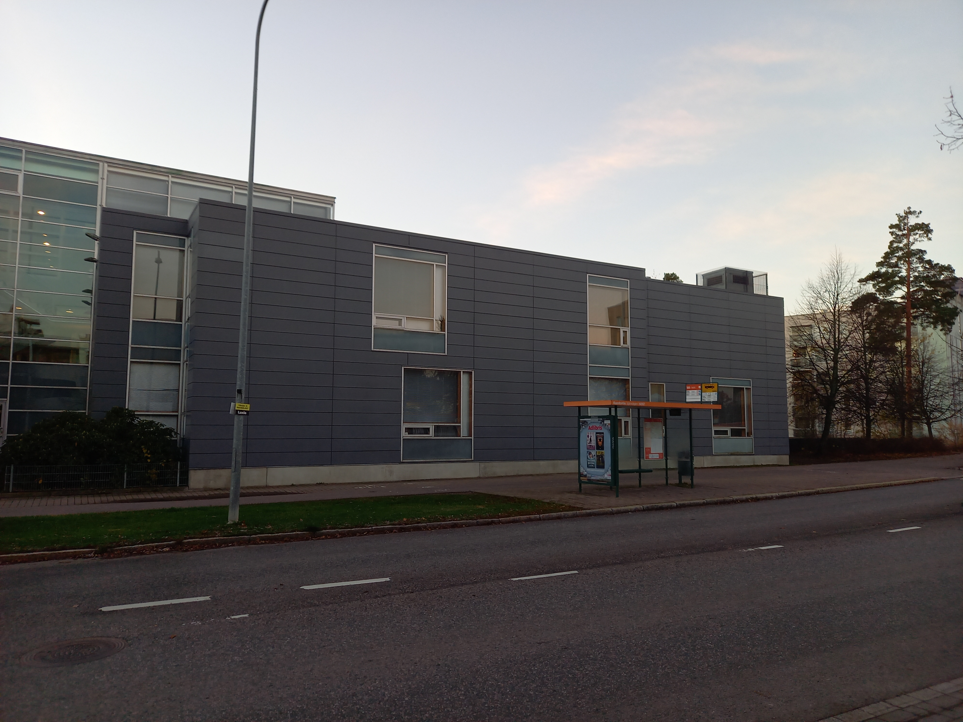
AurinkolahDEN peruskoulu
státní základní škola 1. až 9. ročník v okrajové části Helsinek
tři školní budovy (1. – 3. r., 1. – 5. r., 4. – 9. r.) s venkovními prostory pro sportovní vyžití a trávení přestávek
běžné učebny vybavené interaktivními tabulemi, projektory, plně vybavené odborné učebny, dílny, školní kuchyňka, tělocvičny
školní stravování zajištěno ve školní jídelně ve všech budovách
flexibilní pracovní prostory, pracovní koutky na chodbách

Slide 3
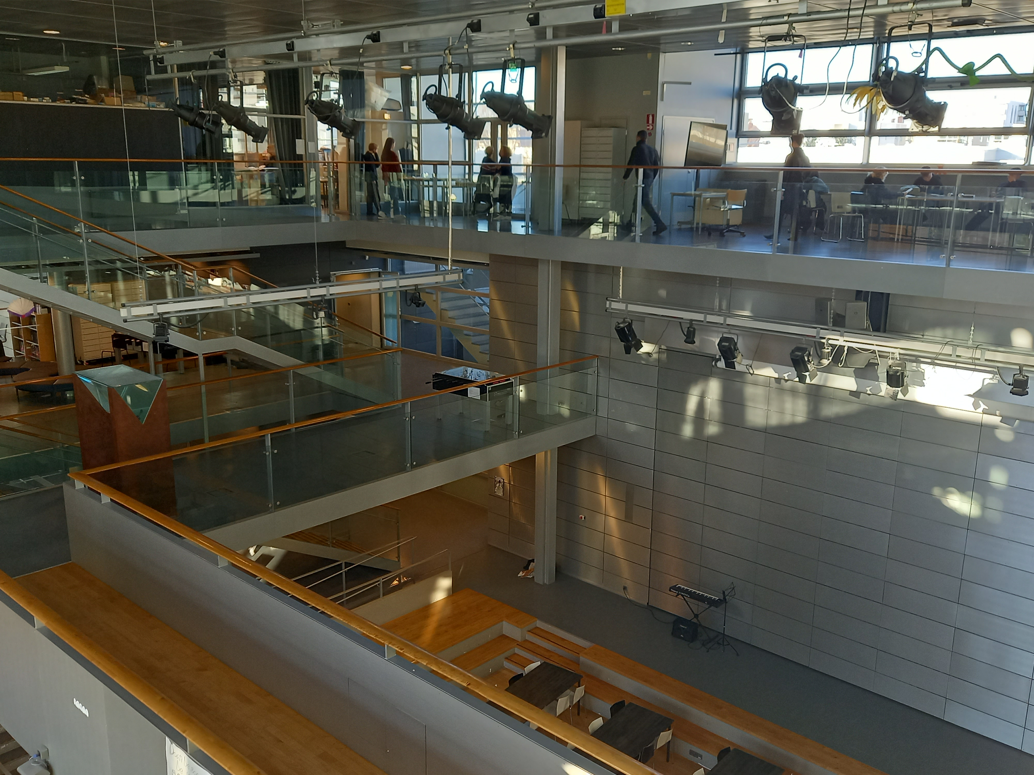
Inkluze žáků
s poruchami učení a OMJ
asistenti docházejí do hodin a pracují se žáky podle potřeby individuálně ve třídě i mimo třídu
při problémech s vyučovacími předměty škola nabízí možnost navštěvovat vyrovnávací skupiny
školní poradenské pracoviště (psycholog, logoped, sociální pracovník)

Slide 4
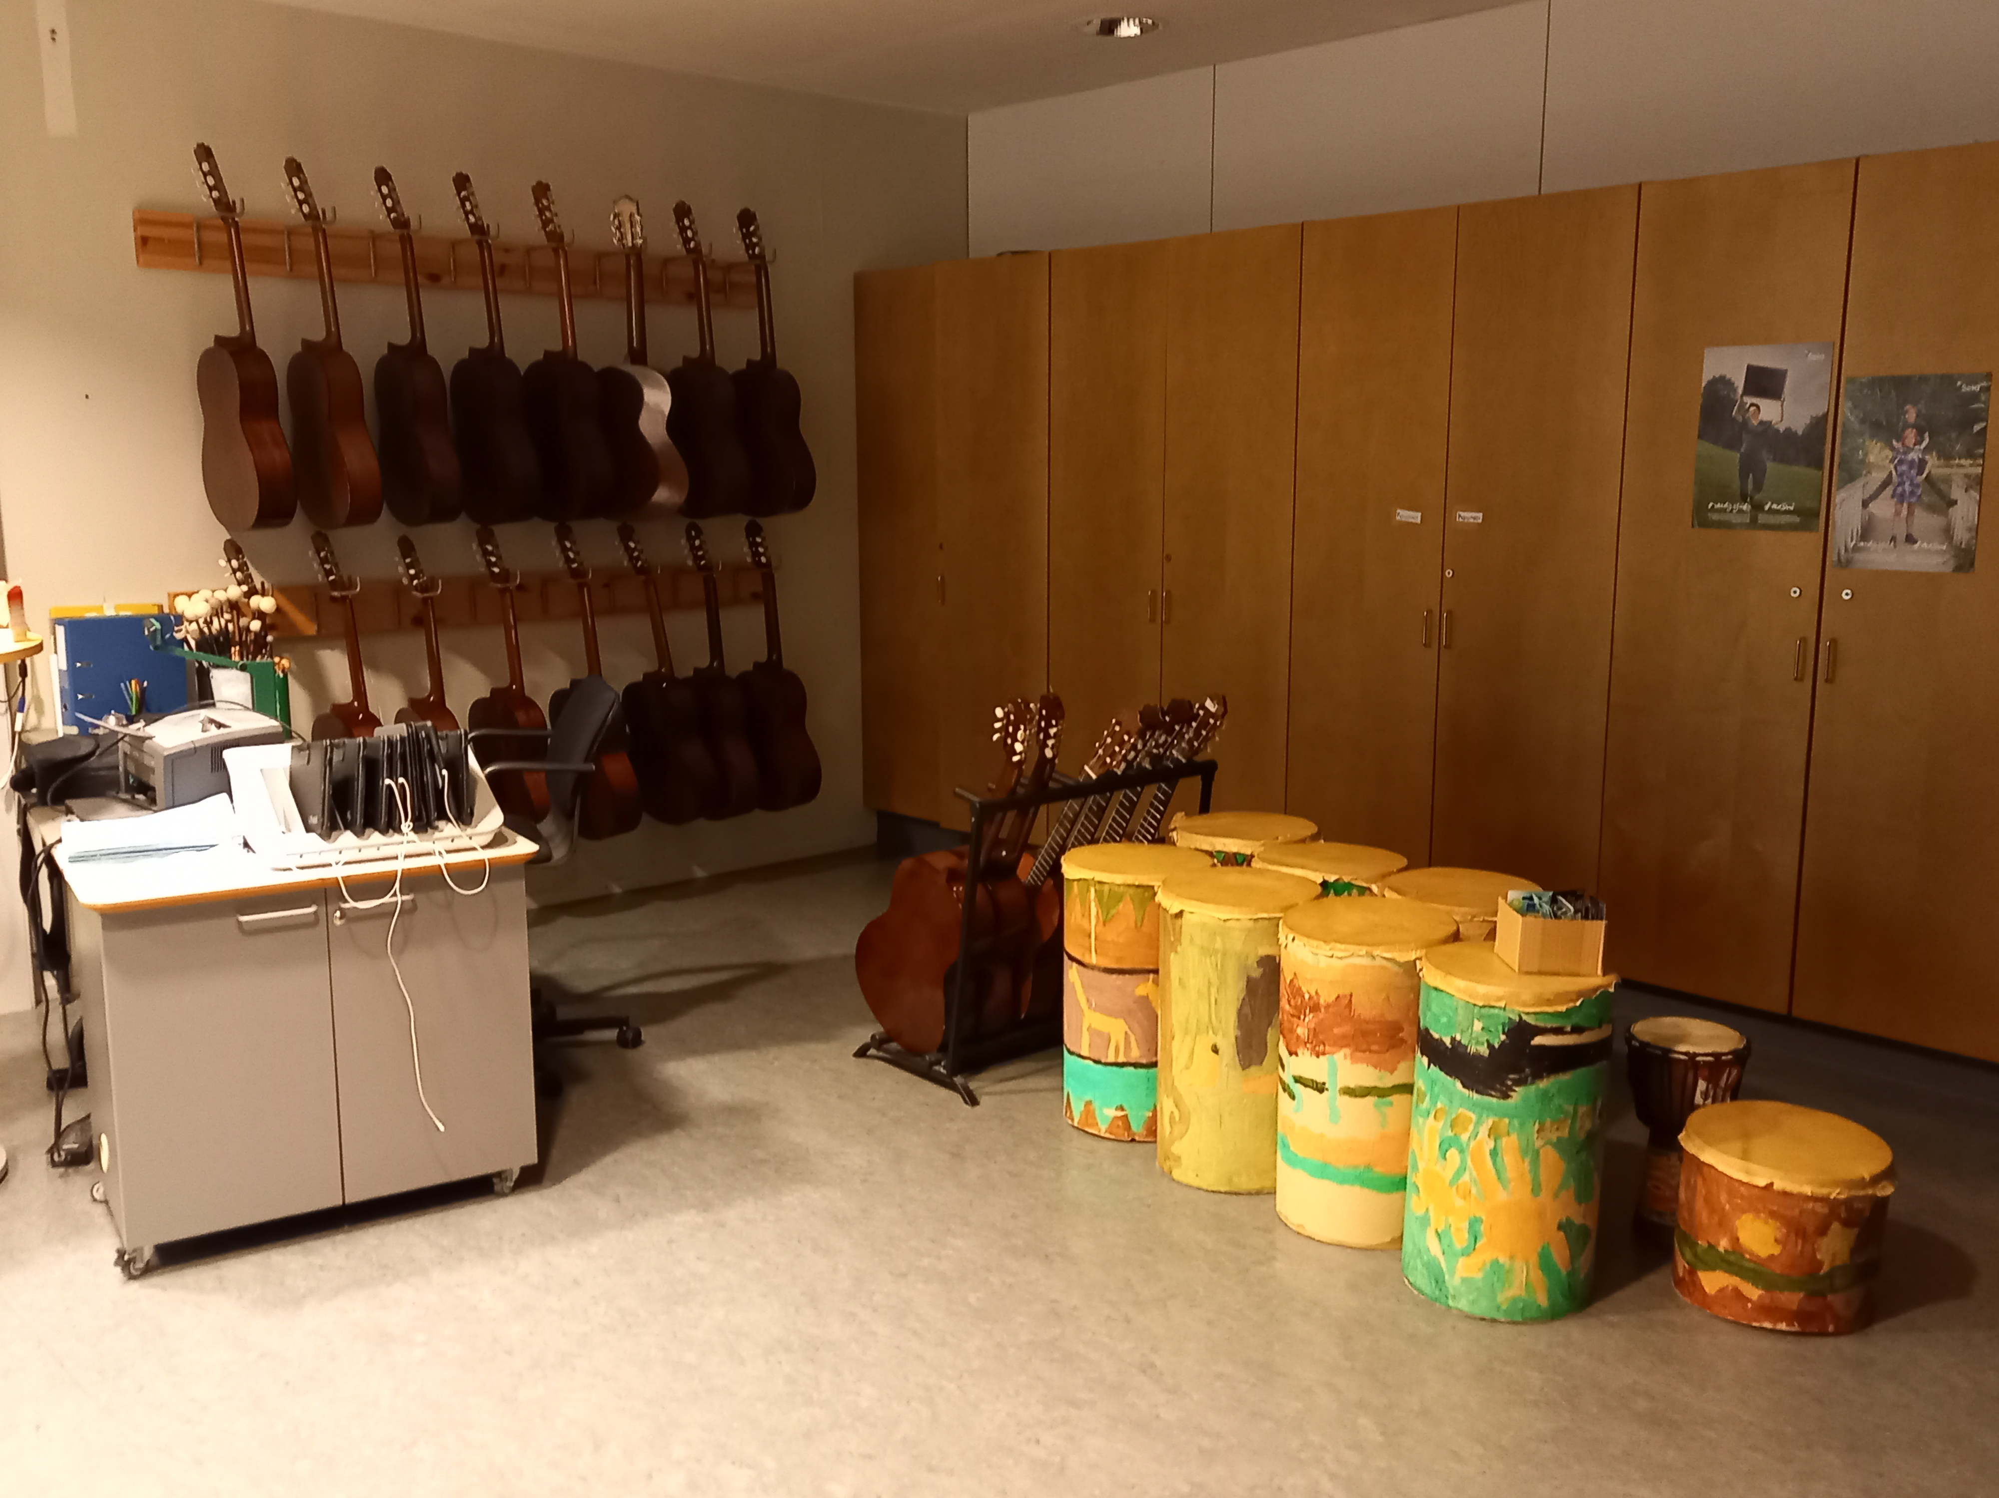
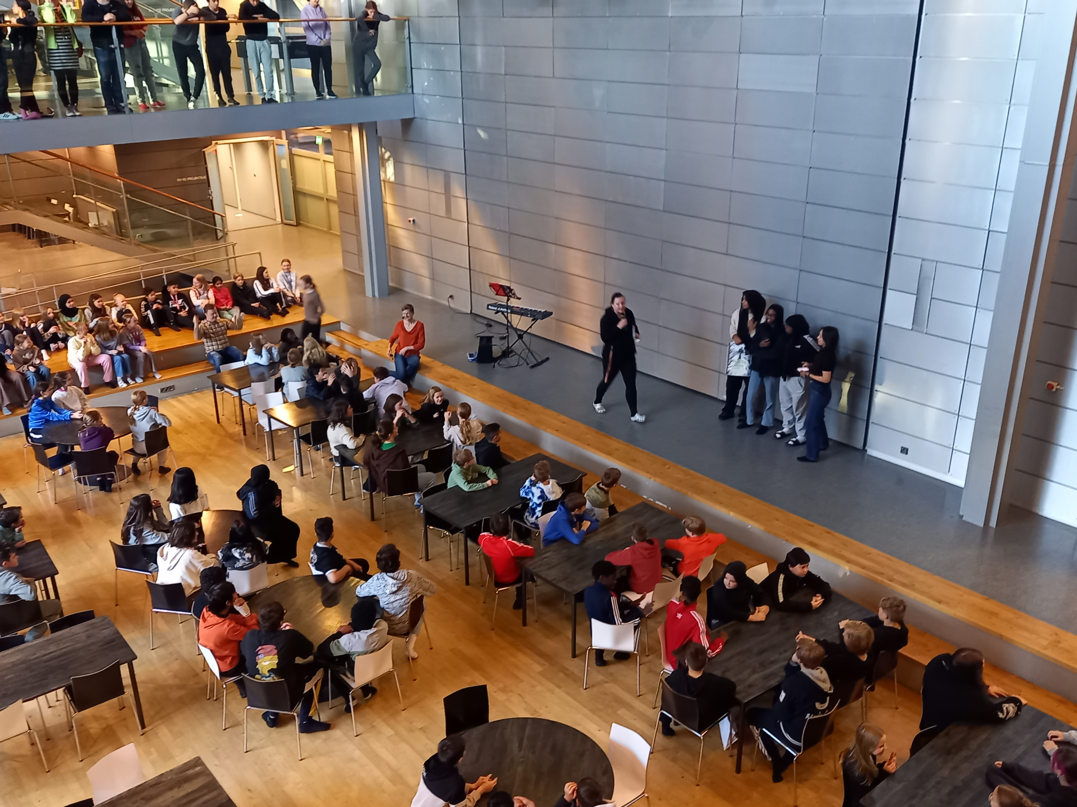
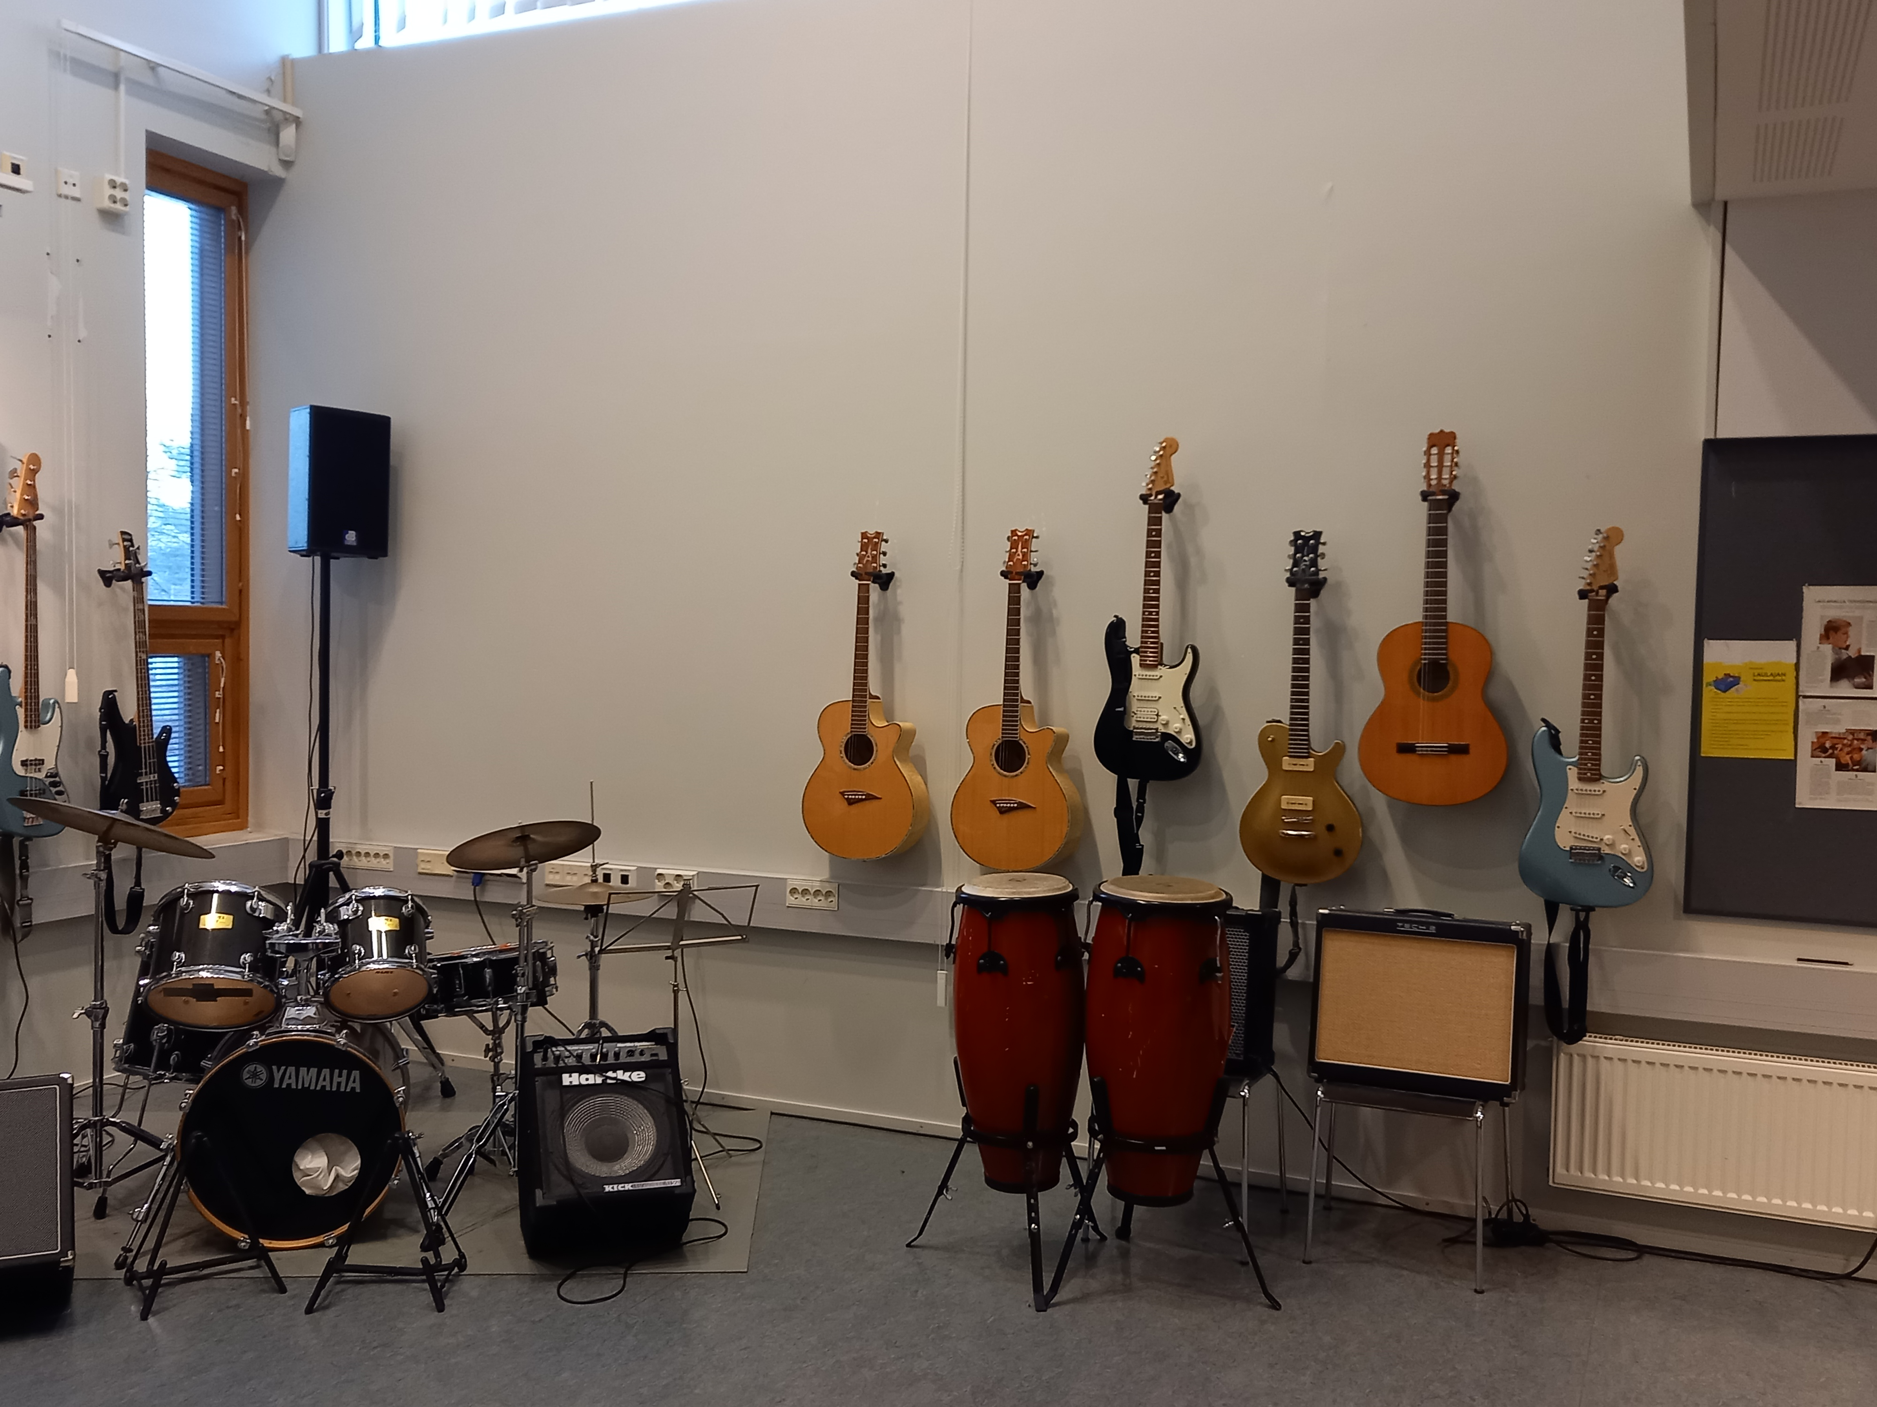
učitelé mají k dispozici notebooky a další technologii ve třídách
všichni žáci od 7. do 9. r. mají od školy půjčené notebooky, využívají jak ve výuce, tak i k domácí přípravě
žáci jsou vedeni od 1. r. k samostatnosti a přebírání zodpovědnosti za vlastní učení
efektivní vrstevnické a formativní hodnocení (hodnotí se nejenom výsledek, ale i proces práce)

Slide 5
Formativní hodnocení
žáci se na 1. stupni neznámkují, využívá se slovní hodnocení
školní informační systém je přizpůsoben i slovnímu hodnocení, ne jenom hodnocení známkami
hodnotí se jak výsledky, tak i pokroky na jednotlivých vyučovacích hodinách
Např::
Myslel jsi na ostatní.
Pracoval jsi v týmu zodpovědně.
Přemýšlel jsi kriticky.
Choval ses zodpovědně ve virtuálním prostředí.
Převzal sis zodpovědnost za vlastní učení.
Pracoval jsi vytrvale.
Ve tvém chování je prostor pro zlepšení.
Nespolupracoval jsi na úkolu.
Vyrušoval jsi práci.
Nesplnil jsi svůj úkol.
Neměl jsi učební pomůcky. atd.

Slide 6
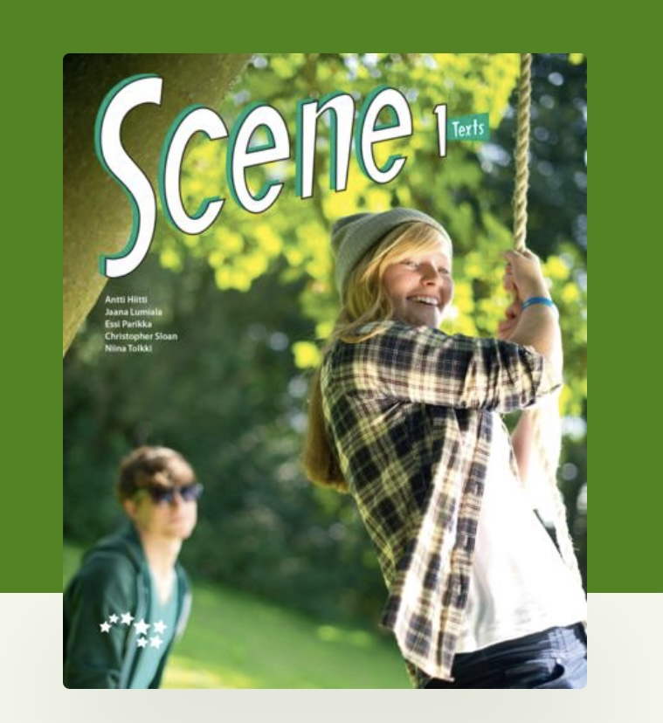

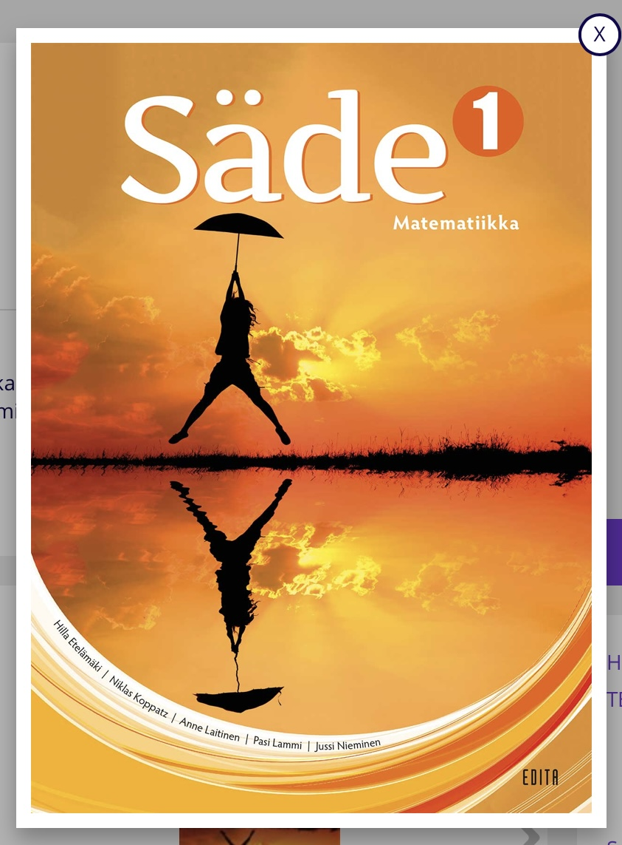

Výuka jazyků a matematiky
anglický jazyk: od 1. třídy ZŠ
švédský jazyk (2. úřední) od 6. třídy
volitelný 3. cizí jazyk: od 7. třídy (němčina, francouzština, španělština)
práce s učebnicí a pracovními sešity – vhodně zpracované,
dostupná elektronická verze
matematika se učí ve skupinách
využívá se vrstevnické učení
využívání interaktivních materiálů
metody práce v hodinách jsou obdobné jako v naší škole

Slide 7
ZÁVĚREČNÉ POZNATKY
metody výuky na finských a českých školách jsou podobné (kombinace tradičnějších
a inovativnějších metod)
v hojné míře se využívá práce ve dvojicích a skupinách, a k tomu jsou přizpůsobené prostory školy (flexibilní uspořádání lavic ve třídách, pracovní koutky na chodbách)
dobře propracovaný systém hodnocení
finské děti jsou od malička vedeny k samostatnosti a přijímání zodpovědnosti za své činy
v 9. r. se žáci nemusejí stresovat kvůli přijímacímu řízení, protože na základní škole absolvují společné testy, podle výsledků vybírají vhodnou střední školu
Návštěva finské školy byla obohacující pro nás a utvrdili jsme se, že máme hodně společného
a máme smysluplný cíl.

